Slide 1


স্বাগতম

Slide 2

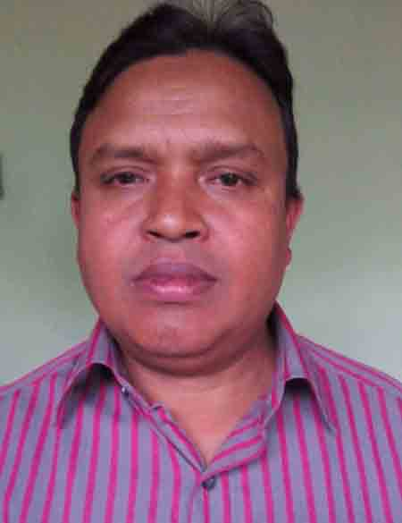



মোঃ শহিদুল ইসলাম
গণিত
৬ষ্ঠ-শ্রেণি
অধ্যায়-4
অনুশীলনী-4.৩
সহকারী শিক্ষক (কম্পিউটার )

Slide 3
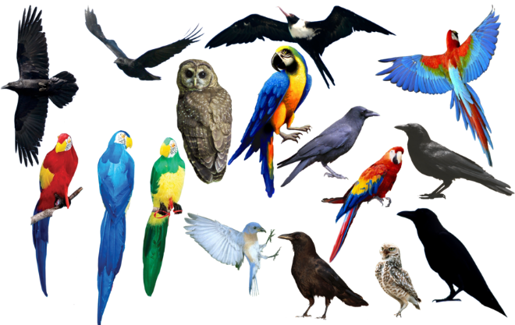
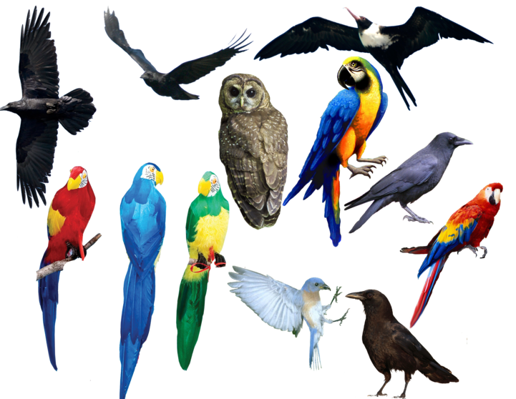
চিত্র ‘ক’ এর পাখিগুলো থেকে চিত্র ‘খ’ এর পাখিগুলো বিয়োগ করা যাবে কীভাবে ?
ক
খ
Notes:
এ জাতীয় সম্ভাব্য প্রশ্নের মাধ্যমে ধারণা দিতে হবে কেন সদৃশ ও বিসদৃশ পদ জানা প্রয়োজন । প্রয়োজনে প্রশ্ন পরিবর্তন করা যেতে পারে ।

Slide 4


সদৃশ ওবিসদৃশ পদ এবং বীজগণিতীয় রাশির যোগ

Slide 5

-: শিখনফল :-
১। সদৃশ ও বিসদৃশ পদ ব্যাখ্যা করতে পারবে ।
২। সদৃশ ও বিসদৃশ পদ আলাদা করতে পারবে ।
৩। বীজগণিতীয় রাশির যোগ করতে পারবে ।

Slide 6
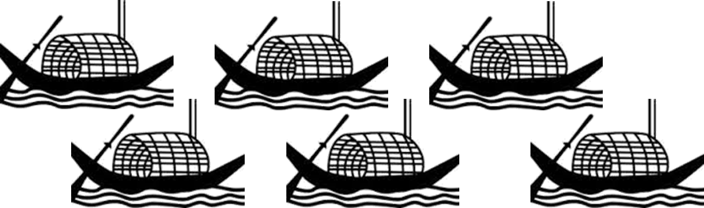

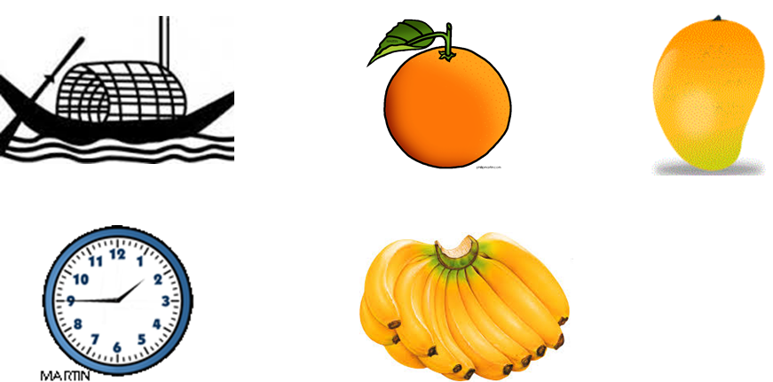
১
সদৃশ চিত্র
২
বিসদৃশ চিত্র

Slide 7
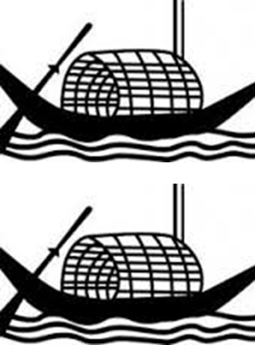
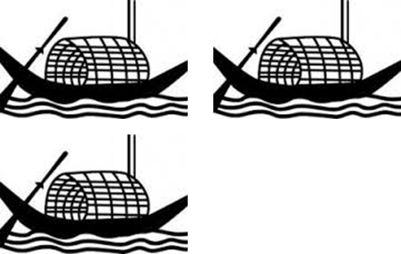

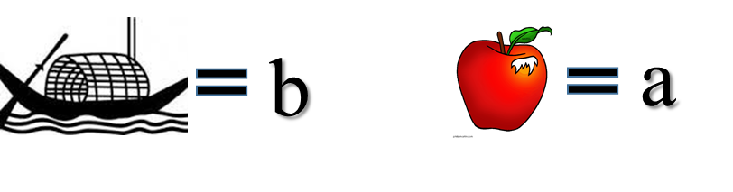
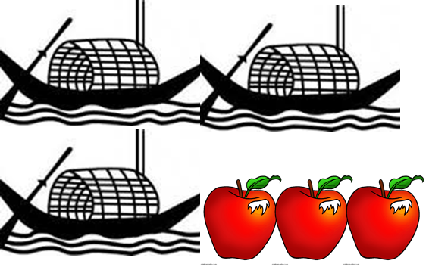
2b
3b
সদৃশ পদ
2b
3ab
বিসদৃশ পদ

Slide 8
এক বা একাধিক বীজগণিতীয় রাশির অন্তর্ভুক্ত যেসব পদের একমাত্র পার্থক্য রয়েছে সাংখিক সহগে , তাদের সদৃশ পদ বলে । অন্যথায় পদগুলো বিসদৃশ পদ।
যেমন-
সদৃশ পদ |  | বিসদৃশ পদ
5a , 6a | 3a², 3a² | 6ax , 6abx
2abx , 3xab , 5bxa |  | 4axy , 4bxy
3x²yz , -x²yz |  | 3x²yz , ax²y
Notes:
সদৃশ ও বিসদৃশ রাশি হওয়ার কয়েকটি ক্যাটাগরি আছে, তা উদাহরণ গুলো দিয়ে ধারণা দেওয়া যেতে পারে ।

Slide 9

একক কাজ
প্রত্যেকে ৫টি সদৃশ ও ৫টি বিসদৃশ রাশি নিজ নিজ খাতায় লিখ ।

Slide 10




যোগফল নির্ণয় কর
2
2
+3
-5
+3
-5
,
+7
-2
+7
7
-2
+7
-
-3
,
-
-3
-3
-5
-3
-5
+6
6
+4
+4
+4
+4
-
+3

Slide 11

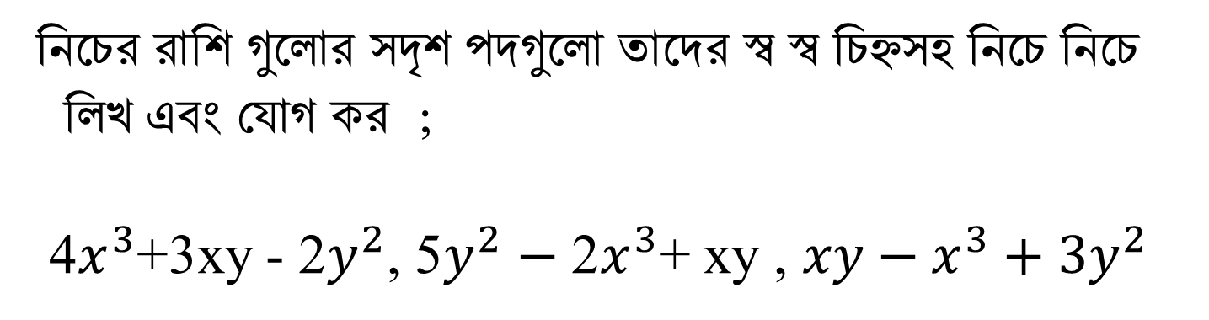
কাজ
নিচেররাশিগুলোরসদৃশপদগুলোতাদেরস্বস্বচিহ্নসহনিচেনিচে
লিখ এবং যোগ কর ;
4$x^{3}$+3xy - 2$y^{2}$, 5$y^{2}−$ 2$x^{3}$+ xy , ${xy−x}^{3}+{3y}^{2}$
Notes:
বোর্ডের কাজ হিসাবে কাজটি করে পরবর্তীতে দলীয় কাজ দেওয়া যেতে পারে । কাজটি শিক্ষক নিজে অথবা শিক্ষার্থী দ্বারা করা পারে ।

Slide 12

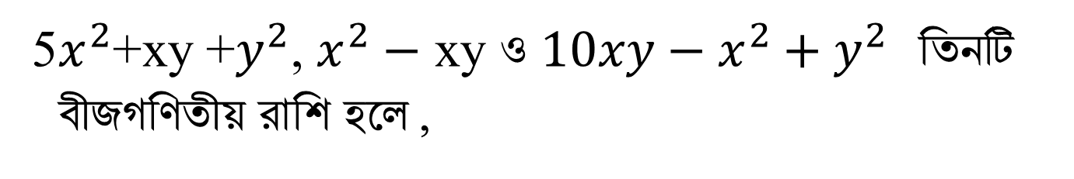
দলীয় কাজ
5$x^{2}$+xy +$y^{2}$, $x^{2}−$xy ও ${10xy−x}^{2}+y^{2 }$তিনটি
বীজগণিতীয় রাশি হলে ,
ক) 1ম ও ৩য় রাশির যোগফল নির্ণয় কর ।
খ ) রাশিগুলোর যোগফলের মান নির্ণয় কর যখন, x = 1 এবং y=2.

Slide 13
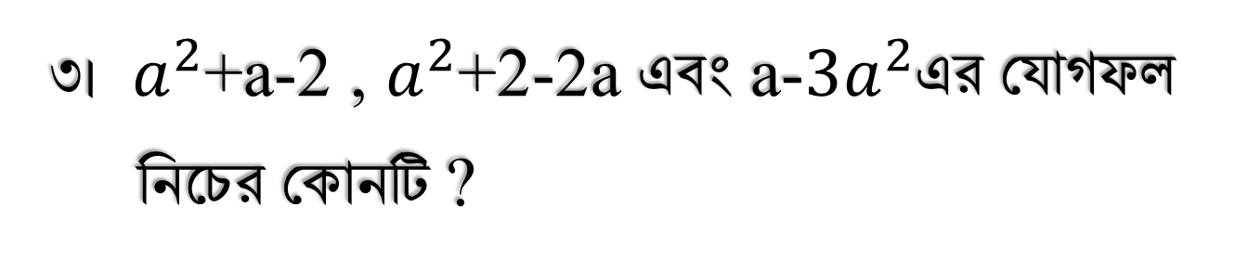
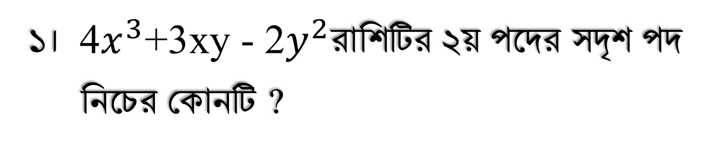
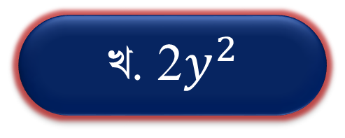
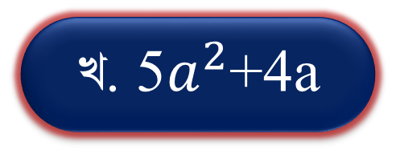
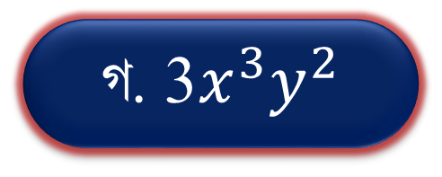
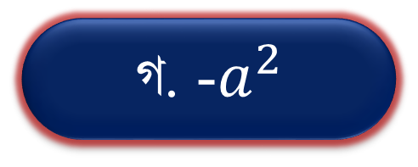
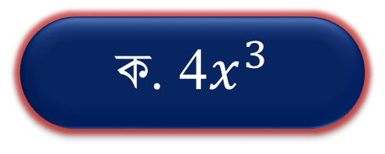
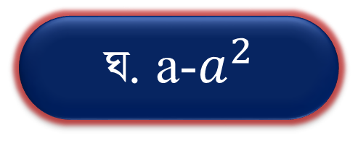
মূল্যায়ন
৪। সদৃশ ও বিসদৃশ পদের কয়েকটি বীজগণিতীয় রাশি তৈরি কর ।
৩। $a^{2}$+a-2 , $a^{2}$+2-2a এবং a-${3a}^{2}$এর যোগফল
নিচেরকোনটি?
১। 4$x^{3}$+3xy - 2$y^{2}$রাশিটির ২য় পদের সদৃশপদ
নিচেরকোনটি ?
২ । a+b-c ও c+b-a এর যোগফল নিচের কোনটি ?
ক. 4$x^{3}$
খ. 2$y^{2}$
ক. 2p
খ. 2b
ক. 4a
খ. 5$a^{2}$+4a
ক. 2a
গ. -$a^{2}$
ঘ. a-$a^{2}$
গ. 3$x^{3}y^{2}$
গ. 2c
ঘ. xy
গ. 2p+1
ঘ. 2abc

Slide 14
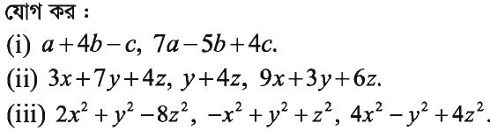
বাড়ির কাজ

Slide 15

ধন্যবাদ

